Slide 1


اهلا و سهلا
আজকের ক্লাসে সবাইকে স্বাগতম

Slide 2
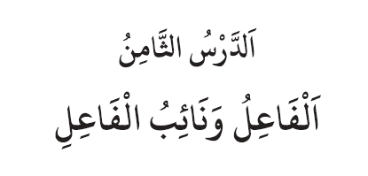




নিচের উদাহরণ লক্ষ কর
কোরআন মুখস্থ করা হলো
আহমদ কোরআন মুখস্থ করেছে
কিতাবটি টেবিলে রাখা হলো
নুমান কিতাবটি টেবিলে রাখলো

Slide 3
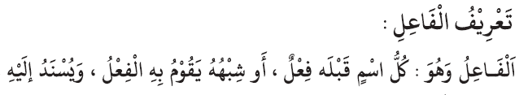







ফায়েল এমন ইসিম যার পূর্বে একটি ফেইল বা শিবহে ফেইল থাকে।
আরো সংক্ষেপে , ফেইলের কাজ যে করে তাকে ফায়েল বলে।
নিচের উদাহারণ গুলো লিখে فاعل এর নিচে দাগ দাও

Slide 4
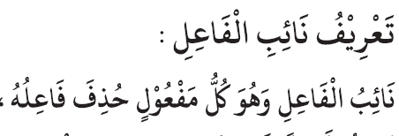



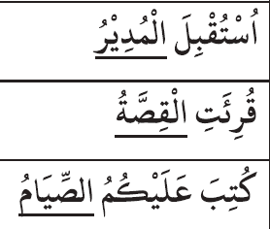

একক কাজ
নিচের উদাহাওরণ গুলো লিখে نائب فاعل এর নিচে দাগ দাও

Slide 5



اقسام فاعل
ظاهر
ضمير
مؤول

Slide 6



فاعل ضمير
متصل
منفصل
مستتر

Slide 7
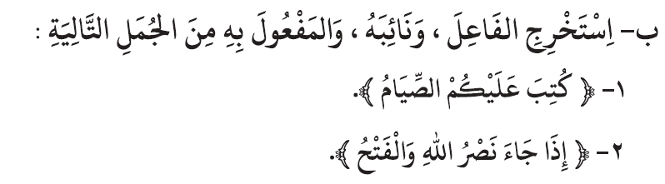
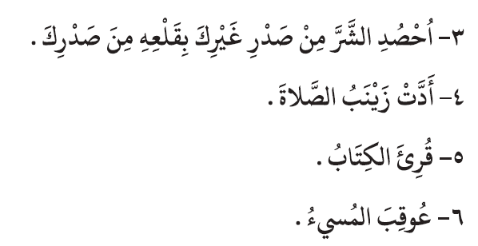
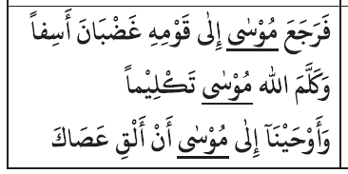
দলীয় কাজ

Slide 8
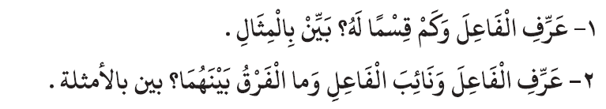
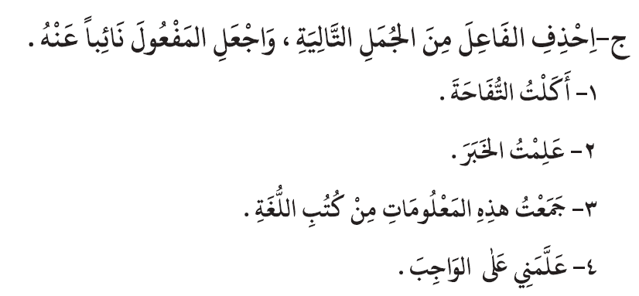
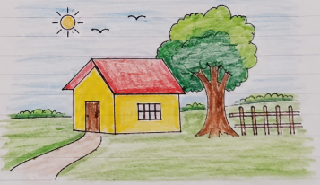

عمل البيت

Slide 9
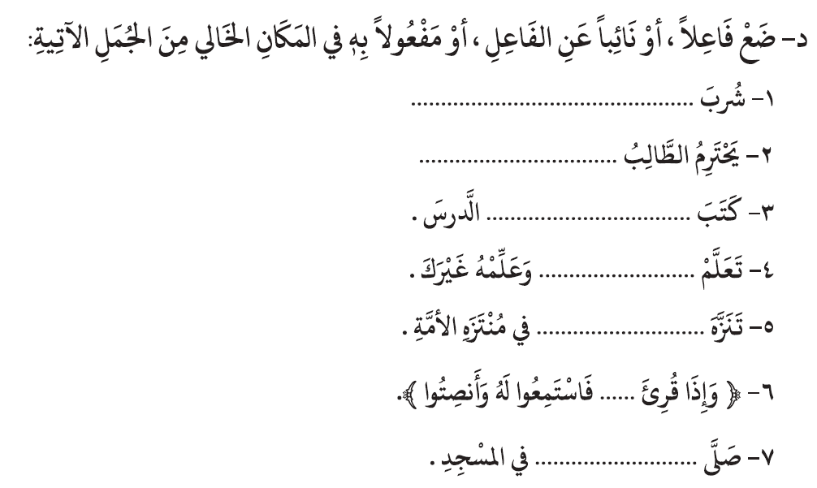

Slide 10
شُكْرًا لَكُمْ

